Slide 1
Klíčové kompetence a IG v kurikulárních dokumentech ČR
Předmět Informační vzdělávání
21. 10. 2016

Slide 2
Klíčové kompetence pro 21. století
Původ
Funkce
Přehled
Analýza a interpretace
Provazba s cíli vzdělávání

Slide 3
Klíčové kompetence – v obecném významu slova
integrované schopnosti a dovednosti uplatňované
v profesním i osobním životě
nejsou striktně vázány na jednotlivý obsah učiva v kurikulárních dokumentech, jsou součástí obecného základu vzdělání jedince v informační společnosti:
komunikativní dovednosti, včetně znalosti cizích jazyků; personální a interpersonální dovednosti;
schopnost řešit problémy a problémové situace;
schopnost využívat při řešení problémů matematických postupů;
schopnost využívat informační technologie, pracovat s informacemi

Slide 4
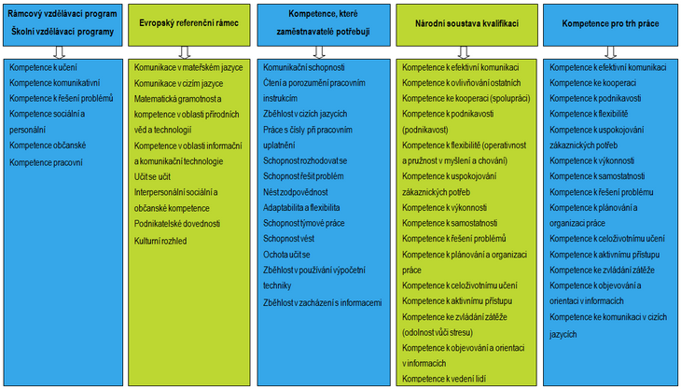
Pojetí klíčových kompetencí

Slide 5
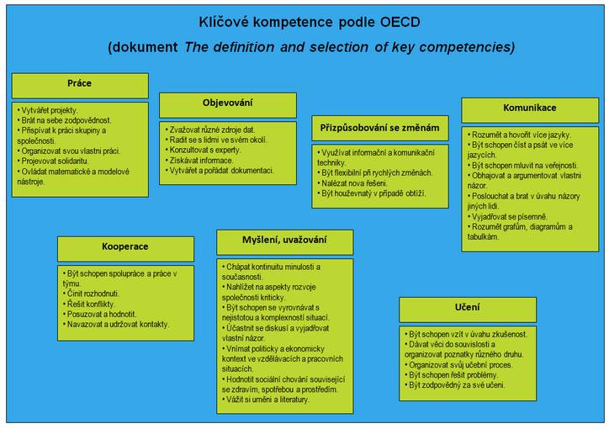
Pojetí klíčových kompetencí

Slide 6
Schopnost - Kompetence
Schopnost = předpoklad k výkonu lidské činnosti
Předpoklad existence nebo měření schopností nezaručuje úspěšné jednání v konkrétních situacích – obdobně to platí také pro znalosti (respektive soubory poznatků) a dovednosti
Schopnost lze – v určitém smyslu – považovat za univerzálnější veličinu než kompetenci, stejnou schopnost může jedinec využívat v různých situacích (při různých činnostech)
Kompetence – JE spojena s konkrétní činností či situací

Slide 7
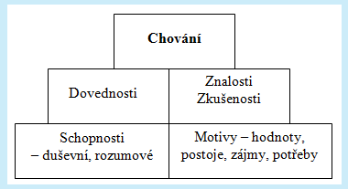
Klíčové kompetence
Takové znalosti, schopnosti a dovednosti, s jejichž pomocí je možno v daném okamžiku zastávat velký počet pozic a funkcí a které jsou vhodné ke zvládání problémů celé řady většinou nepředvídatelně se měnících požadavků v průběhu života ve 21. století

Slide 8
Klíčové kompetence a vzdělávání k informační gramotnosti
Klíčové kompetence přesahují definovanou funkční, resp. informační gramotnost
Na rozdíl od informační nebo funkční gramotnosti (a dalších gramotností) se těžko vymezují a měří
To, co zahrnuje funkční, resp. informační gramotnost, se v různých obměnách ve všech vymezeních klíčových kompetencí objevuje
Je proto možné informační gramotnost považovat za součást (jakousi měřitelnou podmnožinu) klíčových kompetencí
Klíčové kompetence můžeme (v jistém smyslu) považovat za pojem funkční, resp. informační gramotnosti nadřazený

Slide 9
Otázka pro vás:
Je možné rozvíjet klíčové kompetence ve formální výuce na všech stupních škol, nebo je spíše v systému celoživotního učení/vzdělávání?

Slide 10
Kompetenční modely v organizaci
Popisují kompetence
(tj. znalosti, dovednosti, zkušenosti, osobnostní charakteristiky) nutné pro požadovaný výkon v dané pozici.

Slide 11
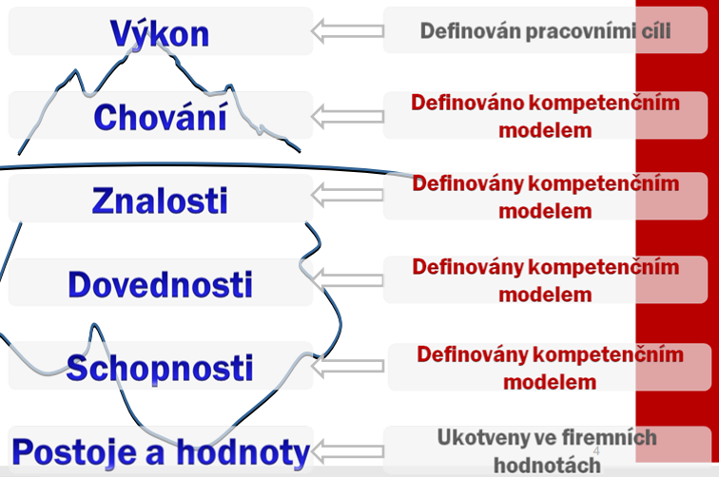
Kompetence v organizaci

Slide 12
Kompetenční model v organizaci

Slide 13
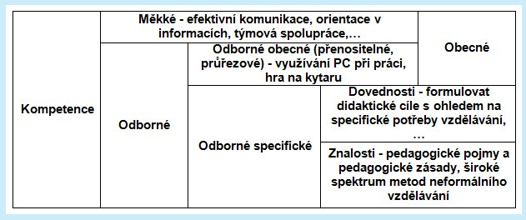
Kompetenční model v oblasti zájmového a neformálního vzdělávání

Slide 14
Kurikulární dokumenty v systému vzdělávání ČR

Slide 15
Národní ústav pro vzdělávání http://www.nuv.cz/: rámcové vzdělávací programy

Slide 16
Školské a vzdělávací instituce formálního vzdělávání
Klíčové kompetence (zkratka KK)
Souhrn vědomostí, dovedností, schopností, postojů a hodnot důležitých pro osobní rozvoj a uplatnění každého člena společnosti
Výběr KK a jejich pojetí vychází z hodnot obecně přijímaných ve společnosti a z obecně sdílených představ o tom, které kompetence jedince přispívají k jeho vzdělávání, spokojenému a úspěšnému životu a k posilování funkcí občanské společnosti
Viz:
Rámcový vzdělávací program pro ZV, GV
Metodika pro podporu tvorby školních vzdělávacích programů pro zájmové vzdělávání

Slide 17
Klíčové kompetence (KK)
Předpokladem nabytí klíčových kompetencí = důvěra v samostatnost účastníka vzdělávání a v jeho odpovědnost za vlastní učení má možnost spoluutvářet proces svého učení na vlastní odpovědnost, zejména v neformálním učení
Nabývání klíčových kompetencí - celoživotní proces (nové učení a přeučování)
KK = další vzdělávání přesahující profese
Rozvoj osobnosti
Ovládnout definitivně klíčové kompetence není možné, neboť proces učení, zejména u kompetencí, nelze ukončit jednou provždy.

Slide 18
Klíčové kompetence a RVP
Podrobné informace o klíčových kompetencích ve vzdělávání na základních školách a gymnáziích podle RVP
http://www.msmt.cz/vzdelavani/skolstvi-v-cr/skolskareforma/klicove-kompetence

Slide 19
Klíčové kompetence systému školství ČR
Pro předškolní vzdělávání
Pro základní vzdělávání
Pro gymnázia
Pro střední odborné školy
Pro základní umělecké školy…

Slide 20
Klíčové kompetence – ZV a GV
Základní vzdělávání
Kompetence k učení
Kompetence k řešení problémů
Kompetence komunikativní
Kompetence sociální a personální
Kompetence občanské
Kompetence pracovní
Gymnaziální vzdělávání
Kompetence k učení
Kompetence k řešení problémů
Kompetence komunikativní
Kompetence sociální a personální
Kompetence občanská
Kompetence
k podnikavosti

Slide 21
K samostudiu

Slide 22
RVP a ŠVP - základní pojmy
Vzdělávací obsah
= učivo + očekávané výstupy z něho
(dřívější podrobné osnovy)
Vzdělávací oblast
= šířeji pojaté téma, skupina „kognitivně blízkých“ oborů
Př.: Člověk a společnost
Vzdělávací obor
= předmět (příp. skupina předmětů)
Příklad pro vzdělávací oblast Člověk a společnost:
Dějepis, Výchova k občanství, integrované obory

Slide 23
Vzdělávací oblasti ve vzdělávacím obsahu RVP ZV

Slide 24
Kurikulární dokument pro základní vzdělávání: Školní vzdělávací program (ŠVP)
Identifikační údaje o škole
Charakteristika školy
Charakteristika ŠVP
Začlenění průřezových témat
Školní učební plán (přehled učebních „předmětů“ a počtu vyučovacích hodin pro každý ročník)
Učební osnovy
Hodnocení žáků

Slide 25
Od RVP k ŠVP
Škola rozčlení obsah vzdělávacího oboru RVP do vyučovacích předmětů a rozpracuje, případně doplní v učebních osnovách ŠVP podle potřeb, zájmů, zaměření a nadání žáků tak, aby bylo zaručené směřování k rozvoji klíčových kompetencí.
Jeden vzdělávací obor = jeden nebo více vyučovacích předmětů, případně může vyučovací předmět vzniknout integrací vzdělávacího obsahu více vzdělávacích oborů (integrovaný vyučovací předmět)
např. RVP ZV umožňuje propojení (integraci) vzdělávacího obsahu do ŠVP.

Slide 26
RVP a ŠVP - základní pojmy
Integrace vzdělávacího obsahu
Propojení vzdělávacího obsahu na úrovni témat, tematických okruhů, případně vzdělávacích oborů oblastí
Očekávané výstupy
Stěžejní část vzdělávacího obsahu všech vzdělávacích oborů
Ověřitelné, měřitelné, mají činnostní povahu, využitelné v běžném životě
Vymezují úroveň, které mají všichni žáci dosáhnout prostřednictvím učiva

Slide 27
RVP a ŠVP - základní pojmy
Průřezová témata / PT
Reprezentují v RVP aktuální okruhy problémů současného i budoucího světa
Povinná součást základního i středního vzdělávání
Pomáhají rozvíjet osobnost žáka v oblasti postojů a hodnot
Otázka: Která témata jsou podle vás ta průřezová?

Slide 28
Průřezová témata
RVP ZV
Osobnostní a sociální výchova
Výchova demokratického občana
Výchova k myšlení v evropských a globálních souvislostech
Multikulturní výchova
Environmentální výchova
Mediální výchova
RVP G
Osobnostní a sociální výchova
Výchova k myšlení v evropských a globálních souvislostech
Multikulturní výchova
Environmentální výchova
Mediální výchova

Slide 29
Vzdělávací program a kompetenční modely
Podmínka: příslušné kompetence jsou transformovány do učebních cílů
Učební cíle
Výroky popisující způsoby /cesty, jimiž student kurzu/modulu /programu prokazuje zvládnutí dané kompetence ve vzdělávacím prostředí
Učební plány
Postavené tak, že jasně vedou žáky / studenty na požadovanou úroveň kompetence
Význam kompetenčních modelů
Zdroj pro hodnocení vzdělávacího obsahu kurzů
Kritérium srovnatelnosti osnovy vzdělávání (cílů apod.) u různých pedagogů

Slide 30
Kompetence a strategie
Klíčové kompetence
Klíčové kompetence chápeme jako soubor dovedností, vědomostí, schopností, postojů a hodnot, jako komplexní „výbavu“ žáka / studenta / vzdělávaného jedince / jedince
Výchovné a vzdělávací strategie
Společné postupy na úrovni vzdělávací instituce (např. školy), akceptované pedagogy a uplatňované ve výuce i mimo výuku
Nástroj cíleného utváření a rozvíjení klíčových kompetencí žáků/studentů
Formulovány prostřednictvím společně uplatňovaných a upřednostňovaných postupů, metod a forem práce, případně aktivit, příležitostí či pravidel

Slide 31
Výchovné a vzdělávací strategie
Výchovné a vzdělávací strategie na úrovni školy
jasně a srozumitelně vymezeno, CO a JAK učitelé společně uplatňují ve výuce
strategie cíleně směřovány k utváření a rozvíjení klíčových kompetencí žáků a procházejí celým výchovným a vzdělávacím procesem ve škole, jako např.:
učitelé zadávají žákům takové úkoly, které řeší ve skupinách, jejich výsledky pak prezentují ostatním (KK sociální a personální, komunikativní)
učitelé periodicky požadují po žácích zpracování rozsáhlejší (ročníkové, seminární…) práce, žáci si volí témata jim blízká, používají při tom více zdrojů, které konfrontují, výstupy své práce prezentují i s využitím IT technologií ostatním (KK k učení, komunikativní)
učitelé při hodnocení žákovských prací využívají sebehodnocení žáků, např. formou týdenních plánů, osobních rozhovorů (KK sociální a personální).

Slide 32
Výchovné a vzdělávací strategie
Výchovné a vzdělávací strategie na úrovni vyučovaného předmětu
společné pro všechny učitele daného vyučovacího předmětu
např. v předmětu Český jazyk a literatura (v závorce je uvedena klíčová kompetence, jejíž část tato strategie rozvíjí):
učitel zařazuje do výuky diskusi, žáci si zformulují pravidla pro diskusi, kterými se budou řídit, a vyhodnocují, jak se jim je daří dodržovat (KK komunikativní, občanská, sociální a personální)

Slide 33
Pojetí informační gramotnosti v českém vzdělávacím prostředí
Dosud převažující přístup:
Obsah edukace a pojetí informační gramotnosti zaměřeny převážně na znalost technologií, jejich fungování a použitelnosti ve vzdělávání i reálném životě, a rozvoji kompetencí žáků k jejich používání
Rozvíjí kompetence nutné pro využití digitálních technologií při práci s informacemi, při učení, plnění pracovních úkolů nebo v osobním či občanském životě
Přístup typický spíše pro vymezování digitální (případně ICT) gramotnosti

Slide 34
Pojetí informační gramotnosti ve školství ČR
Neujasněnost vymezení informační gramotnosti
akcentována technologická stránka, vybavenost škol ICT, méně řešen proces edukace informační gramotnosti = informační vzdělávání – co je jeho obsahem???

Slide 35
Pojetí informační gramotnosti ve školství ČR – definice IG

Slide 36
Pojetí informační gramotnosti ve školství ČR – definice IG
Informační gramotnosti lze samostatně vymezit (akcentovat vybrané kompetence, schopnosti, dovednosti), její obsah se ale prolíná s dalšími základními gramotnostmi, podobně jako je tomu např. u čtenářské, jazykové nebo sociální gramotnosti
JAK KONKRÉTNĚ se prolnutí děje?
Rozvoj informační gramotnosti je vázán na veškerou školní práci žáků napříč všemi vzdělávacími oblastmi
Informační gramotnost nelze vnímat jako jednooborovou problematiku

Slide 37
INDIKÁTORY rozvoje IG v ČR
Srovnávací východisko:
v matematické, čtenářské a přírodovědné g. = je opěrnými prvky jsou mezinárodní šetření a tetování (PISA, TIMSS, PIRLS),
u jazykové g. = koncept Společného evropského referenčního rámce (SERR)
metodika sociální gramotnosti = vychází z konceptů osobnostní výchovy
Nastavení metodiky pro rozvoj IG = bez možnosti inspirace z pedagogické praxe

Slide 38
INDIKÁTORY rozvoje IG v ČR
3 oblasti:
Sledování podmínek rozvoje IG v ekosystému ICT ve škole
Sledování procesu rozvoje IG
Sledování dosažené úrovně IG
Význam indikátorů:
Dávají jasně definovaný pohled na určitý díl informační gramotnosti
Popisují svým obsahem a cílovou hodnotou očekávaný stav
= stávají se evaluačním nástrojem na úrovni potřeb státu (schopnost získat interpretovatelné informace relevantní k rozvoji informační gramotnosti),
= poskytují autoevaluaci každé škole

Slide 39
Indikátor podmínek rozvoje IG
Difúzní model integrace moderních technologií do výuky
jeho obsahový základ tvoří on-line aplikace Profil Škola21 (http://skola21.rvp.cz/)
Proces osvojování inovace ve 4 fázích:
1. Začínáme (škola problematiku technologií neřeší)
2. Máme první zkušenost
3. Nabýváme sebejistoty
4. Jsme příkladem ostatním

Slide 40
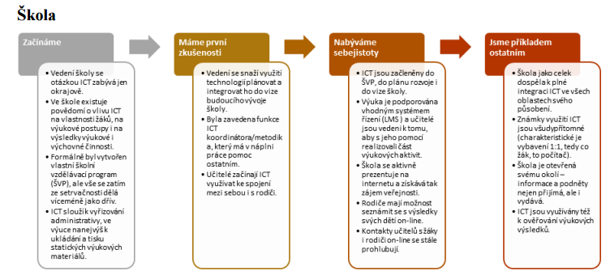
Profil Škola21 (http://skola21.rvp.cz/)

Slide 41
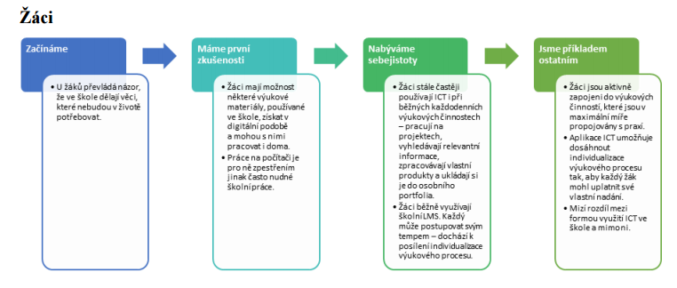
Profil Škola21 (http://skola21.rvp.cz/)

Slide 42
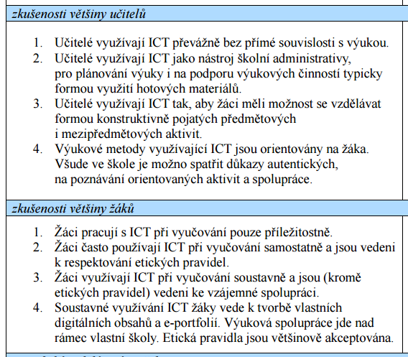
Profil Škola21 (http://skola21.rvp.cz/)

Slide 43
Difúzní model
Popisuje úroveň začlenění ICT do chodu školy v pěti oblastech:
1. Řízení a plánování;
2. ICT ve školním vzdělávacím programu;
3. Profesní rozvoj;
4. Integrace ICT do života školy;
5. ICT infrastruktura

Slide 44
Indikátory procesu rozvoje IG
Směřují k popisu vzdělávacích strategií (metod, postupů, prostředků), které volí učitel s ohledem na zvolené cíle, jichž mají dosáhnout jeho žáci (jsou ve výuce pozorovatelné, hodnotitelné a měřitelné)
Sedm indikátorů:
1. Práce s informací;
2. Tvorba vlastního obsahu;
3. Práce s digitálními technologiemi;
4. Bezpečnost a etické chování v digitálním prostředí;
5. Řešení problémů;
6. Komunikace a spolupráce;
7. Osobní vzdělávací prostředí žáků a učitelů
+ Třístupňová škála, hodnocení stavu: začínáme; 2nabýváme sebejistoty; jsme příkladem ostatním

Slide 45
Indikátory dosažené úrovně IG

Slide 46
Indikátory dosažené úrovně IG
Východiska – oblasti definice IG:
identifikovat a specifikovat potřebu informací v problémové situaci
najít, získat, posoudit a vhodně použít informace s přihlédnutím k jejich charakteru a obsahu
zpracovat informace a využít je k znázornění (modelování) problému
používat vhodné pracovní postupy (algoritmy) při efektivním řešení problémů
účinně spolupracovat v procesu získávání a zpracování informací s ostatními
vhodným způsobem informace i výsledky práce prezentovat a sdílet
při práci dodržovat etická pravidla, zásady bezpečnosti a právní normy
využívat potenciálu digitálních technologií
34 indikátorů
Každý indikátor rozpracován pro čtyři základní úrovně, které odpovídají jednotlivým etapám vzdělávání žáka:
na vstupu do ZŠ,
na konci 5. ročníku ZŠ,
na konci 9. ročníku ZŠ,
na konci SŠ

Slide 47
Indikátory dosažené úrovně IG - rozklad
PŘÍKLAD:
Oblast: identifikovat a specifikovat potřebu informací v problémové situaci
INDIKÁTOR: Formulace problému
Popis: Indikátor se zabývá postojem žáka k problematice výukou nastolené. Za ideální lze považovat stav, kdy žák chápe problém jako vlastní a snaží se ho vyřešit.

Slide 48
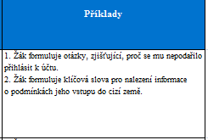
Indikátory dosažené úrovně IG – rozklad dosažených úrovní

Slide 49
Indikátory dosažené úrovně IG – rozklad dosažených úrovní
PŘÍKLAD:
Oblast: identifikovat a specifikovat potřebu informací v problémové situaci
INDIKÁTOR: Určení typu informace
Popis Žák je schopen již před začátkem práce si uvědomit, s jakým typem informací bude pracovat, jaké nástroje na zpracování bude potřebovat a co bude výstupem. Za nedostatečnou lze považovat např. situaci, kdy žák hledá pouze videa, protože se mu nechce studovat textové informace.

Slide 50
Indikátory dosažené úrovně IG – rozklad dosažených úrovní

Slide 51
Úkol k testu i k závěrečnému hodnocení
Prostudování a znalost Metodiky NIQES rozvoje informační gramotnosti v českém školství
http://www.niqes.cz/Metodika-gramotnosti/Metodika-pro-hodnoceni-rozvoje-informacni-gramotno

Slide 52
Zdroje
Dokumenty Rámcové vzdělávací programy
http://www.nuv.cz/t/rvp-pro-zakladni-vzdelavani
http://www.nuv.cz/t/rvp-pro-gymnazia
http://www.mladezvakci.cz/fileadmin/user_upload/blog/Neformalni_vzdelavani/Klicove_kompetence.pdf
Dokumenty Klíčové kompetence v základním vzdělávání ( na gymnáziu
viz http://www.msmt.cz/vzdelavani/skolstvi-v-cr/skolskareforma/klicove-kompetence

